Slide 1


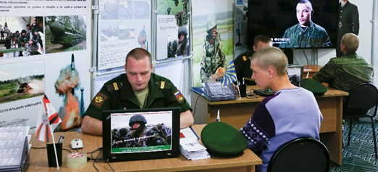
Военный комиссариат проводит набор граждан
НА СЛУЖБУ ПО КОНТРАКТУ
ДЛЯ ПОСТУПЛЕНИЯ
НА ВОЕННУЮ СЛУЖБУ
ПО КОНТРАКТУ
ДЕНЕЖНОЕ ДОВОЛЬСТВИЕ
☑ обеспечение вещевым имуществом и обмундированием
☑ бесплатное трехразовое питание
☑ двухнедельный оплачиваемый отпуск не реже 1 раза в 6 месяцев
☑ страхование жизни и здоровья за счет федерального бюджета
☑ право на пенсию после 20 лет службы
В УЧЕБНОМ ЦЕНРЕ
ОБРАТИТЬСЯ С ЗАЯВЛЕНИЕМ
лично в военный комиссариат
(по адресу: г.Усть-Илимск, ул.Декабристов, 8, каб. 204
☑ от 30 до 45 тыс. руб. в месяц
(в зависимости от воинского звания,
должности и выслуги лет)
☑ 195 тыс. руб. единовременно
(при заключении контракта на срок от
года и более)
ТРЕБОВАНИЯ К КАНДИДАТАМ
ДОПОЛНИТЕЛЬНЫЕ ЛЬГОТЫ ДЛЯ УЧАСТНИКОВ СПЕЦИАЛЬНОЙ ВОЕННОЙ ОПЕРАЦИИ
 возраст от 18 лет до 60 лет
♥ годен по состоянию здоровья
В ЗОНЕ
СПЕЦИАЛЬНОЙ ВОЕННОЙ ОПЕРАЦИИ
☑ от 170 до 200 тыс. руб. в месяц
(в зависимости от воинского звания,
должности и выслуги лет)
☑ от 50 тыс. руб. до 1 млн. руб.
(за уничтожение или захват вооружения
и военной техники противника)
☑ 8 тыс. руб. ежедневно (за участие в активных наступательных действиях)
☑ 50 тыс. руб. (за каждый километр продвижения в составе штурмовых отрядов)
☑ статус ветерана боевых действий и соответствующие льготы
☑ кредитные и налоговые каникулы
☑ бюджетные места для обучения детей в вузах
☑ бесплатный отдых детей в летних оздоровительных лагерях
☑ страховые выплаты при ранении (травме) и гибели
социальная программа реабилитации и адаптации (трудоустройство и предоставление жилья)
☑ дополнительные льготы и гарантии субъектов Российской Федерации
ПЕРЕЧЕНЬ ДОКУМЕНТОВ
автобиография
паспорт
военный билет
свидетельства о браке и рождении детей (при наличии)
свидетельство ИНН
документы об образовании
реквизиты банка (карты МИР)
фотография 3х4
СОЦИАЛЬНЫЕ ЛЬГОТЫ И ГАРАНТИИ
ПОРЯДОК ПОСТУПЛЕНИЯ
☑ собственное жилье за счет Минобороны через накопительно-ипотечную систему
служебное жилье или компенсация за найм жилья
бесплатное обеспечение лекарственными препаратами
бесплатное обследование, лечение и реабилитация в военно-медицинских учреждениях
☑ сдать документы в военный комиссариат
☑ убыть к месту службы
☑ заключить контракт в воинской части
КОНТРАКТ ЗАКЛЮЧАЕТСЯ
на 6 месяцев и более

Slide 2


Военный комиссариат проводит набор граждан
НА СЛУЖБУ ПО КОНТРАКТУ

